Slide 1
Долина Смерти

Slide 2
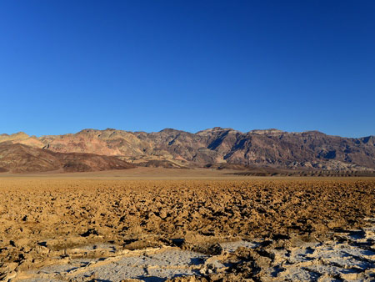
Долина Смерти
На нашей планете можно встретить множество удивительных мест и красивейших достопримечательностей. Однако некоторые путешественники отправляются на запад США, чтобы увидеть самое низкое место в северной америке (почти 87 метров ниже (!) уровня моря) и побывать в настоящем аду. Наверное, уже по первым двум предложениям многие поняли, что речь в данном материале пойдет о пустыне мохаве, точнее, о ее межгорной впадине под страшным и пугающим названием долина смерти. Месяцы воздух в районе большого бассейна прогревается до +46 градусов по цельсию. Ночь в долине смерти приносит лишь незначительное облегчение: температура после захода солнца в мохаве падает только до 31 градуса.
Именно в этом месте еще в далеком 1913-м году была зафиксирована самая высокая температура на Земле: 10 июля неподалеку от миниатюрного городка Фернес Крик градусник показал +57 градусов по Цельсию. Естественно, такая температура в Долине смерти, скорее редкость, нежели правило. Хотя и ее средние показатели заставляют многочисленных туристов несколько раз подумать, прежде чем отправиться на знакомство с Национальным парком США, который еще со времен золотой лихорадки снискал дурную славу: днем в летние м

Slide 3
Средняя максимальная температура в июле достигает 46 °C, ночью опускается до 31 °C. Самое прохладное время — с конца ноября по февраль (5-20 °C), когда часто бывают продолжительные интенсивные ливни, время от времени случаются небольшие заморозки. Снег также выпадает, хотя и редко. Среднегодовая температура в период с 1961 по 2008 гг составила 24,8 °C. Наименьшая температура была зафиксирована в январе 1913 года в районе гринлэнд рэнч и составила −9 °C. Самая высокая температура (57 °C) была зарегистрирована 10 июля того же 1913 года вблизи пункта фёрнес-крик. Это самая высокая температура, когда-либо зарегистрированная на земле.
Среднегодовое количество осадков колеблется от 40 мм в районах ниже уровня моря до 380 мм в горах, окружающих долину. 1929 и 1953 годы были самыми засушливыми годами в истории долины, в эти годы осадков зарегистрировано не было.
Климат

Slide 4
Климат Долины Смерти (Фёрнес-Крик, англ. Furnace Creek.)
Показатель | Янв. | Фев. | Март | Апр. | Май | Июнь | Июль | Авг. | Сен. | Окт. | Нояб. | Дек. | Год
Абсолютный максимум, °C | 31 | 36 | 39 | 44 | 50 | 53 | 57 | 53 | 51 | 45 | 37 | 31 | 57
Средний максимум, °C | 19 | 23 | 27 | 32 | 37 | 43 | 46 | 45 | 41 | 34 | 25 | 18 | 33
Средняя температура, °C | 12 | 15 | 20 | 24 | 29 | 35 | 38 | 37 | 33 | 26 | 17 | 11 | 25
Средний минимум, °C | 4 | 7 | 12 | 16 | 21 | 27 | 31 | 29 | 24 | 16 | 8 | 3 | 17
Абсолютный минимум, °C | −9 | −3 | −3 | −3 | 8 | 12 | 19 | 18 | 13 | 3 | −1 | −6 | −9
Источник: Климат

Slide 5
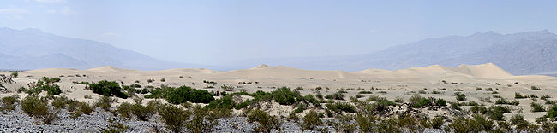
География долина смерти является частью геологической провинции долин и хребтов (англ. Basin and range province).
Высота самой высокой горы рядом с долиной смерти — телескоуп-пик — 3367 метров. Глубина впадины бэдуотер — 86 метров ниже уровня моря, что является самой низкой точкой земной поверхности в северной америке. Интересно, что всего в 136 км от впадины находится самая высокая точка континентальных США —гора уитни (англ. Mount whitney) высотой 4421 метра.

Slide 6
Долина смерти является местом проживания индейского племени тимбиша (англ. Timbisha), которое переселилось сюда как минимум 1000 лет назад. Несколько семей этого племени по-прежнему живут в долине в окрестности фёрнес-крик (англ. Furnace creek). Название долины на индейском языке (tümpisa) означает «каменная краска» и связано с долиной как источником краски на основе красной охры. Другая деревня в долине была расположена в каньоне грэйпвайн (англ. Grapevine canyon), недалеко от современного расположения замка скотти (англ. Scotty's castle). Деревня называлась maahunu — что в переводе означает «великий каньон».
Своё современное название долина получила в 1849 году во время калифорнийской золотой лихорадки. В 1850-е годы в долине осуществлялась добыча золота и серебра. В 1913 году решением президента гувера долина смерти перешла под охрану федерального правительства.
История

Slide 7
Каменные образования, которые сегодня можно увидеть в национальном парке долины смерти, были созданы около 500 миллионов лет назад. Эти уникальные изваяния сегодня можно увидеть и пощупать только здесь, все остальные, схожие по возрасту и структуре глыбы, раскиданные по нашей планете, уже давно ушли под землю. Известняк и песчаник некогда были основанием морского дна, пока из-за движения плит земли не вышли на поверхность.
В начале четвертичного периода (плейстоцен) на всем внутреннем плато был влажный климат и существовала густая гидрографическая сеть. Крупное, хотя и не очень глубокое озеро занимало и долину смерти. Наступивший впоследствии более сухой период привел к формированию здесь суровых пустынных условий.
По данным археологических раскопок, 20 тыс. Лет назад долина смерти была обжита человеком, обводнена и покрыта растительностью.
В 50-х годах XIX в. В долине добывали золото и серебро. Благородные металлы не обошли эту землю стороной.
Образование

Slide 8
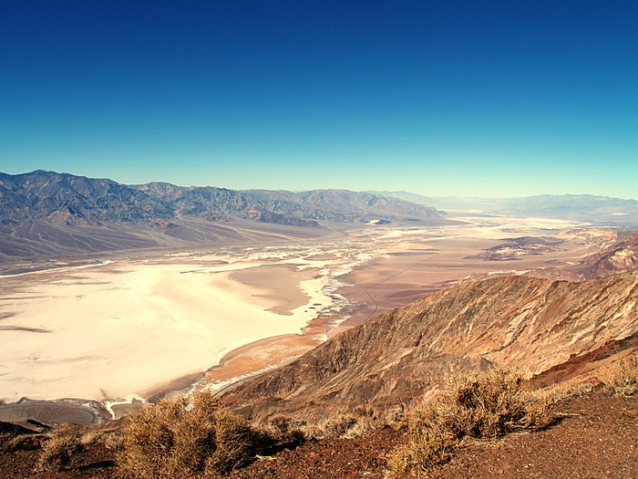

Slide 9
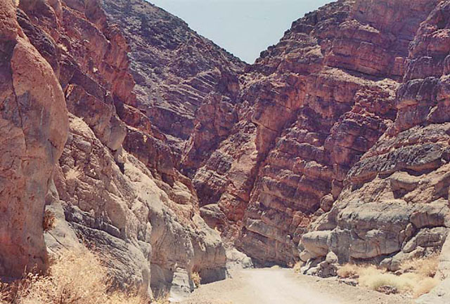

Slide 10
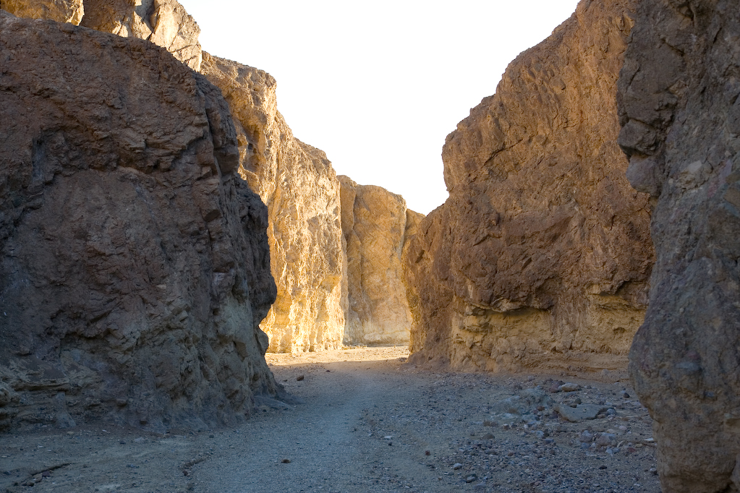

Slide 11
Долина смерти получила статус национального памятника в 1933 году. Несмотря на страшное название, однообразную и скудную природу и серые безжизненные пейзажи, этот парк представляет огромный интерес не только для геологов, историков и других ученых, но и для туристов. Долина смерти – популярный в америке аттракцион, привлекающий множество путешественников. Причин этому множество, ведь эта бесплодная территория не зря получила статус памятника и национального парка: хотя местность очень неприветлива, это необычное, даже уникальное место на земле с интересной флорой и фауной, фантастическими пейзажами, которые служили декорациями для множества различных фильмов, многими интересными достопримечательностями и необъяснимыми, знаменитыми на весь мир явлениями. Долина смерти – одна из важнейших достопримечательностей калифорнии.
…

Slide 12
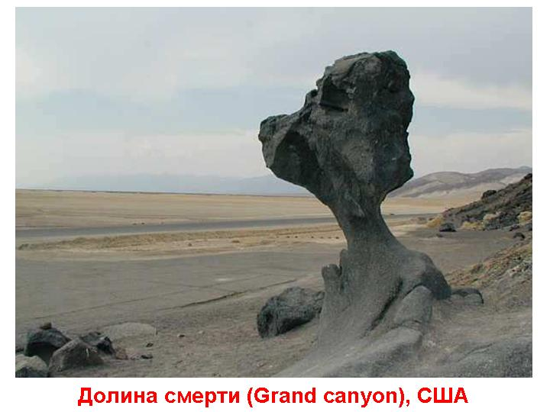

Slide 13
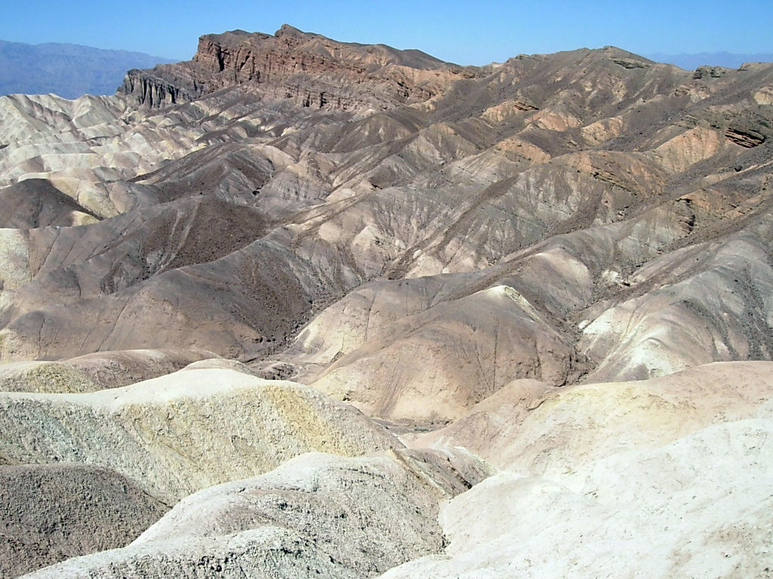

Slide 14
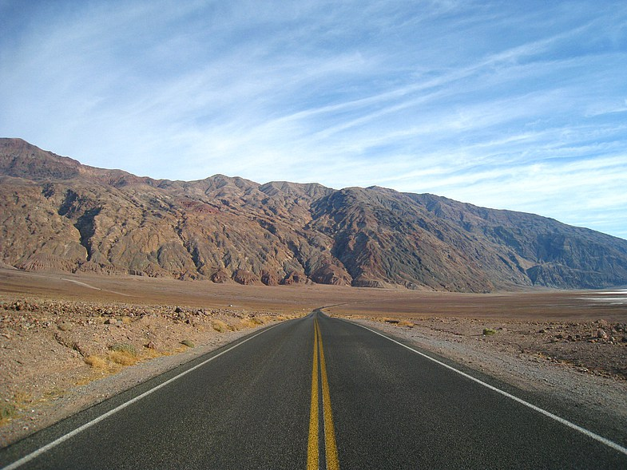

Slide 15
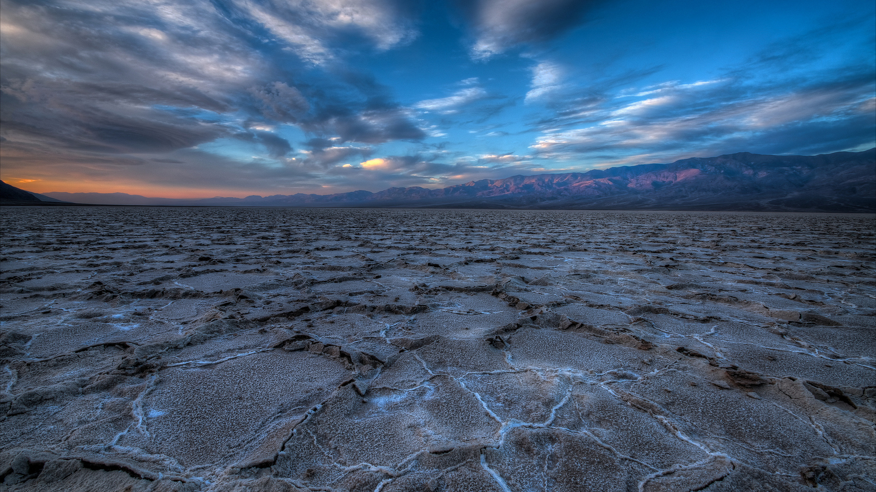

Slide 16
КОНЕЦ

Slide 17


